Slide 1
머신러닝을 통한 자기소개서 분석:
길JOB이
고현경 김희주 김혜인 이선홍 이수민

Slide 2
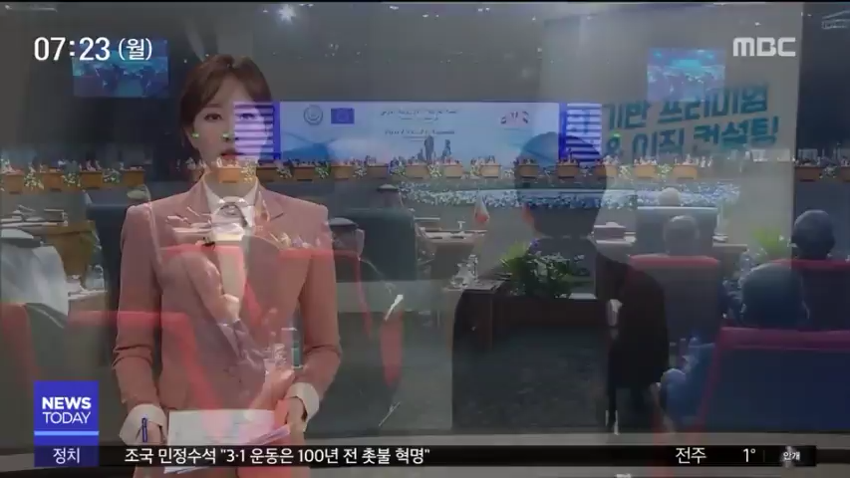
길JOB이 프로젝트
참고 영상
취업도 ‘고액’코디
한 취업학원에서는 3개월 268만원의 비용을 제시했다.
단순히 ’믿어라’
전문적인 분석이 아닌 단순히 ‘믿어라’라는 방식의 분석이다.

Slide 3


길JOB이 프로젝트
자기소개서 작성의 어려움
200만원
85.3%
242분
자기소개서 작성 관련 취업컨설팅 교육 비용
취준생 85.3%
‘자소서 작성 어렵다’
취준생 평균 자기소개서 작성 소요시간
자기소개서 첨삭, 컨설팅에 들어가는
비용이 과도하게 높은 추세
자기소개서 작성 경험이 있는 경력직 직장인 85.3%가 자기소개서 작성에 어려움을 겪었다고 대답.
많은 취준생들이 자기소개서를 한번 작성하는데 상당한 시간을 들이는 것으로 나타났다.

Slide 4
길JOB이 프로젝트
현재 취업컨설팅 시장의 한계
고액의
컨설팅 비용
01
주관적
분석의 결과
보장되지 않은
컨설턴트의 전문성
02
03

Slide 5
길JOB이 프로젝트
길JOB이의 해결책
저렴한
컨설팅 비용
01
객관적
분석의 결과
빅데이터를 기반으로한
신뢰도 있는 결과
02
03

Slide 6



길JOB이 프로젝트
길JOB이의 목표
객관적인 평가
기업 이해도 상승
가이드라인 제시
자기소개서에 대한 객관적인 평가가 가능하다.
취업을 목표로한 기업에 대한 이해도가 상승한다.
자기소개서 작성에 대한 가이드라인을 제시한다.

Slide 7
길JOB이의 기본적인 구성
기업별
합격자기소개서
기업의 인재상에 부합하는 10가지 역량 선정, 데이터 수집
사용자 자기소개서 분석
역량데이터로 학습한 모델을 통해 합격자기소개서를 예측, 분석
도전
능동
성실
소통
정직
직무별
합격자기소개서
글로벌
역량
인내심
책임
팀워크
인내심

Slide 8
개발과정
SERVER
Data
Preprocessing
TF-IDF
Front
Classificaton
Front
사용자의 자기소개서를 웹 서버로 전송.
자기소개서를 자연어처리 서버로 전송.
전송 및 결과 수신은 Synchronous 통신으로 구현.
분석 결과를 수신받아 결과페이지를 생성.

Slide 9
개발과정
SERVER
Data
Preprocessing
TF-IDF
Front
Classificaton
Data Preprocessing
수집된 데이터를 분석할 수 있도록 정제하는 단계.
한글 전처리 라이브러리 Kolnpy 활용.
데이터를 품사별로 분리한 후, 필요한 품사만을 추출.
추출한 단어들을 정규화, 어근화, 불용어제거 순으로 정제.

Slide 10
개발과정
SERVER
Data
Preprocessing
TF-IDF
Front
Classificaton
TF-IDF
단어의 중요도를 나타내기 위해 TF-IDF방식을 사용.
어떤 단어가 특정 문서 내에서 얼마나 중요한 것인지를 나타냄.
한 문서 내에에서의 단어 출현 빈도와 문서집합 전체에서의 단어 출현빈도 역수를 가지고 단어의 중요도를 나타냄.
TF-IDF값을 사용해 텍스트 데이터를 수치로 변환.

Slide 11
개발과정
SERVER
Data
Preprocessing
TF-IDF
Front
Classificaton
Classification
벡터화된 데이터를 사용해 지도학습으로 모델 생성.
다중클래스로 분류된 데이터에 대해서 입력데이터를 각 클래스로 분류.
여러 모델 테스트 후 서포트 벡터 머신(SVM)으로 결정.

Slide 12
시스템 진행순서
REST API
회원가입 /
자기소개서
제출
NLP
SERVER
자기소개서분석
로그인
WEB
SERVER
전달
비교페이지
확인
결과페이지
확인
DB저장

Slide 13
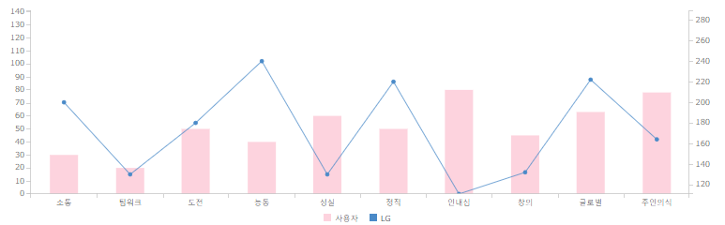
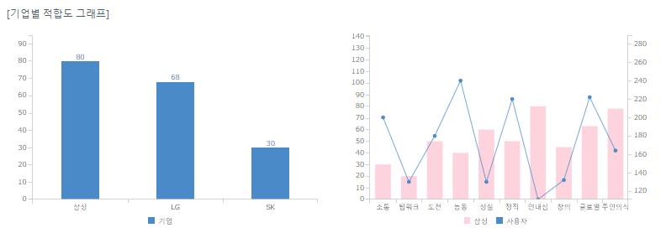
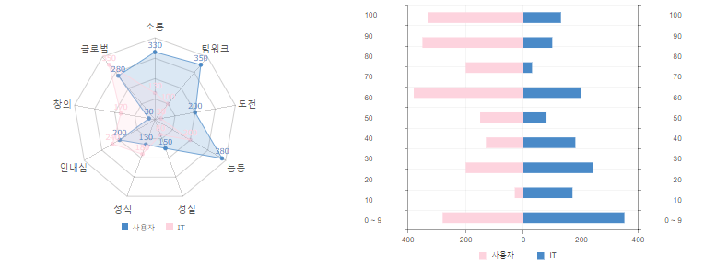
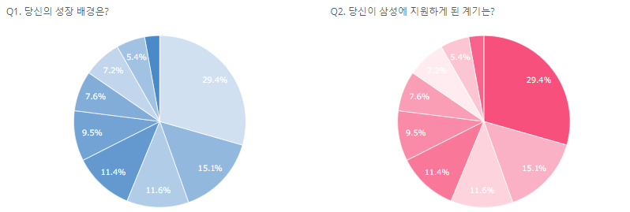
결과물 – 결과 페이지 그래프
[선택 기업 핵심역량 그래프]
[추천 기업 순위 그래프] [1순위 기업의 핵심역량 그래프]
선택한 기업과 사용자의 자기소개서가 핵심 역량 별로 얼마나 일치하는지 보여주는 그래프이다.
사용자의 자기소개서와 유사한 기업을 3순위로 보여준다.
오른쪽 그래프는 해당 기업과 사용자의 역량 데이터를 보여주는 그래프이다.
[선택 직무 핵심역량 그래프]
[문항별 핵심역량 그래프]
선택한 직무와 사용자의 자기소개서가 핵심 역량 별로 얼마나 일치하는지 보여준다. 오른쪽 그래프는 선택한 직무에서 상위 5개의 핵심역량을 뽑아 왼쪽 그래프의 수치를 한눈에 알아볼 수 있도록 나타낸다.
문항별로 직무 별 핵심 역량을 분석한 결과이다.

Slide 14
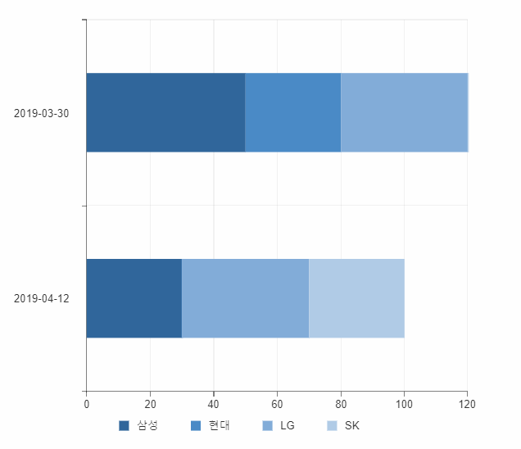
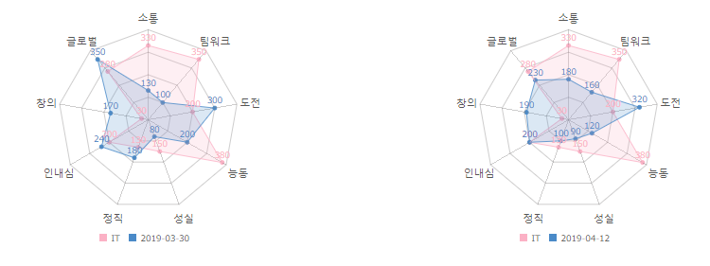
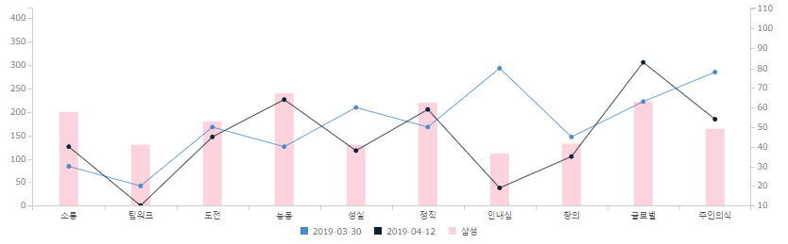
결과물 – 비교 페이지 그래프
[선택기업 핵심역량 그래프]
[기업별 적합도 그래프]
[직무별 핵심역량 그래프]
선택 기업에 대한 핵심역량 분석 결과를 사용자가 선택한 자기소개서 끼리 비교하여 보여주는 그래프이다
사용자의 자기 소개서가 어느 기업과 적합한지 비교 할 수 있도록 자기소개서 별로 나타낸다.
직무에 대한 핵심 역량 분석 결과 그래프를 날짜별로 각각 보여주어 사용자가 결과를 비교할 수 있도록 해준다.

Slide 15
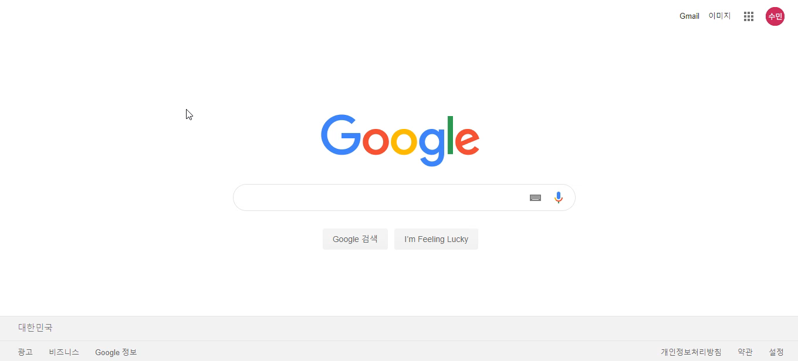
결과물 – 시연동영상

Slide 16
기대효과 및 활용방안
기대효과
활용방안
길JOB이는 자기소개서를 분석하여 사용자의 강점이나 약점을 객관적으로 파악 할 수 있습니다. 기존의 첨삭 시스템과는 다르게 객관적인 분석이 가능하며 비용이 저렴하고 시간이 적게 소요됩니다. 사용자가 원하는 직무 뿐 아니라 기업의 인재상, 합격 자기소개서 등으로 분석된 데이터를 바탕으로 사용자의 자기소개서가 어느 기업에 적합한지 알려주어 취업 준비 시 참고할 수 있습니다.
추후 직접 기업입장에서 직접 이 기술을 이용해 지원자들의 역량을 평가하는 데 활용할 수 있도록 하는 시스템으로 발전할 수 있으며, 더 나아가 길JOB이가 리쿠르팅 시스템으로 활용되어 기업과 지원자의 교두보 역할을 할 수 있습니다.

Slide 17
THANK YOU
고현경 김희주 김혜인 이선홍 이수민

